Slide 1
Inteligencia Artificial
Conferencia: Introducción al KDD.
Profesor: Dr. Yasiel Pérez Vera
Email: yperezv@unsa.edu.pe

Slide 2

Objetivo
Caracterizar Conocimiento.
el Proceso de Extracción del

Slide 3
Sumario
Aprendizaje Automático
Introducción a KDD
Fases de KDD
Pre-procesamiento de datos.

Slide 4
Bibliografía
José Hernández Orallo y otros, Introducción a la Minería de Dato, 2004
Witten, I. H. & Frank, E. Data Mining: Practical machine learning tools and techniques, Morgan Kaufmann, 2005
Mitchell, T. M. Machine Learning, McGraw-Hill Science/Engineering/Math, 1997

Slide 5
Aprendizaje
Cualquier cambio en un sistema que le permite a este resolver mejor una tarea la segunda vez u otra tarea similar.
Herbert Simon

Slide 6
Manifestaciones del aprendizaje
Con el conocimiento aprendido se pueden resolver nuevos problemas que antes eran insolubles.
Con el conocimiento aprendido se dan mejores soluciones a los problemas.
Con el conocimiento aprendido se resuelven más eficientemente (a menos costo) los problemas.

Slide 7
Machine Learning
Al subcampo de la Inteligencia artificial que estudia los métodos de solución de problemas de aprendizaje por las computadoras se le denomina Aprendizaje automatizado o Aprendizaje de máquina (Machine Learning, ML).

Slide 8
Minería de datos
Se define a la minería de datos como el proceso de extraer conocimiento útil y comprensible,
previamente |  | desconocido, desde | grandes
cantidades | de | datos almacenados en | distintos
formatos.

Slide 9
Principales retos de la minería de datos
Trabajar con grandes volúmenes de datos, procedentes mayoritariamente de los sistemas de información,
usar técnicas adecuadas para analizar los mismos y extraer conocimiento novedoso y útil.

Slide 10
Knowledge Discovery from Database
Constituye un proceso cuyo objetivo es el descubrimiento de conocimiento en las bases de datos.
Este proceso consta de una secuencia iterativa de etapas o fases.
Es un proceso iterativo e interactivo.

Slide 11
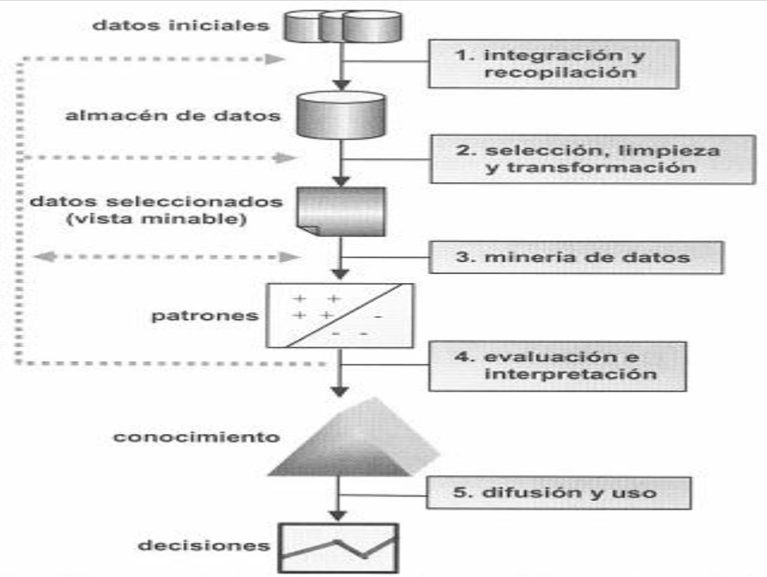

Slide 12
Fases de KDD
Integración y recopilación
Selección, limpieza y transformación
Minería de datos
Evaluación e interpretación
Difusión y uso

Slide 13
Fase de Integración y recopilación
Dominio del problema y creación del Data Warehouse (DW)
¿Realmente es un problema adecuado para KDD?
La familiarización con el dominio y la obtención de conocimiento a priori disminuirá el espacio de soluciones posibles => más eficiencia en el resto del proceso.

Slide 14
Fase de Integración y recopilación
Unificación de la información en un DW a partir de:
Información interna: distintas BD diseñadas para trabajo transaccional y de otro tipo (hojas de cálculo, informes,...)
Estudios publicados (demografía, catálogos, páginas,...).
Otras BD (compradas, industrias/empresas afines,
...)

Slide 15
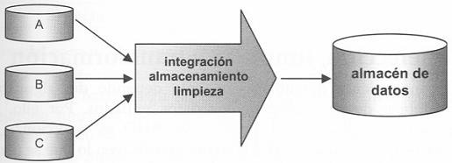
Fase de Integración y recopilación

Slide 16
Fase de Integración y recopilación
El resto del proceso será más cómodo si la fuente de datos está unificada, es accesible (interna) y dedicada (desconectada del trabajo transaccional).

Slide 17
Fase de Selección, limpieza y transformación
Mediante exploración del DW y a partir de análisis y visualizaciones previas, seleccionar el conjunto de datos adecuado para el resto del proceso.
Limpieza de datos (data cleaning): rellenar valores perdidos, identificar y/o eliminar valores anómalos (outliers), suavizar el ruido, eliminar inconsistencias

Slide 18
Fase de Selección, limpieza y transformación
Pre-procesamiento: transformación de los datos, variables, valores, ...

Slide 19
Fase de Selección, limpieza y transformación
Limpieza de datos (data cleaning)
Datos perdidos (missing): rellenarlos manualmente, ignorarlos, eliminar la fila/columna, usar un valor especial p.e. unknown, inferirlos usando técnicas estadísticas, ...
Datos anómalos (outliers): primero identificarlos y después el tratamiento es parecido al caso anterior.

Slide 20
Limpieza de datos (data cleaning)
Ruido: error aleatorio o siguiendo una varianza en los datos. El tratamiento básico es suavizar mediante técnicas estadísticas (binning, regresión, ...)
Fase de Selección, limpieza y transformación
Inconsistencias: inconsistentes, ... elaboración del DW.
registros normalmente
duplicados, datos ya tratado en la

Slide 21
Fase de Selección, limpieza y transformación
Procesamiento/transformación
Redefinición de los atributos mediante agrupamiento o separación.
Transformación de los atributos:
fecha nacimiento => edad,
apellidos => etiquetas separadas, ...
En ocasiones => almacenar meta-información sobre la información realmente almacenada por cada campo.

Slide 22
Fase de Selección, limpieza y transformación
Procesamiento/transformación
Discretización. Pasar atributos continuos (o discretos con muchos valores) a casos discretos manejables.
Es imprescindible para muchos algoritmos de MD

Slide 23
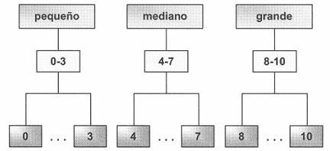
Fase de Selección, limpieza y transformación
Procesamiento/transformación Discretización.
Ejemplo

Slide 24
Refinación de datos
Fase de Selección, limpieza y transformación
Reducción de casos/filas: Las técnicas usadas van desde la compresión al muestreo de los datos, pasando por la elección de representantes (clustering) Proyección: Seleccionar el conjunto de atributos adecuado para la tarea específica a realizar.

Slide 25
Fase de Minería de datos
¿Qué tipo de conocimiento buscamos?
predictivo o descriptivo
¿Qué técnica es la más adecuada?
clasificación, regresión (predicción numérica), clustering/agrupamiento/segmentación, asociaciones
¿Es necesario considerar la incertidumbre en el modelo resultante?
certeza, probabilidad, lógica difusa, ...

Slide 26
Fase de Minería de datos
¿Qué algoritmo es el más adecuado?
p.e. en clustering duro, difuso, jerarquizado, k-means, iterativo, EM (maximización expectación), información mutua, etc.

Slide 27
Tareas de la minería de datos
clasificación
Tareas de la minería de datos
Predictivas
regresión
agrupamiento reglas de asociación
Descriptivas
reglas de asociación secuenciales
correlaciones

Slide 28
Técnicas de la minería de datos
técnicas de inferencia estadística
árboles de decisión
redes neuronales
inducción de reglas
aprendizaje basado en instancias
algoritmos genéticos
aprendizaje bayesiano
programación lógica inductiva
métodos basados en núcleos

Slide 29
Fase de evaluación e interpretación
La MD puede producir varias hipótesis de modelos. Será necesario establecer qué modelos son los más válidos.

Slide 30
Fase de evaluación e interpretación
Técnicas de evaluación
validación simple
validación cruzada
validación cruzada con pliegues
bootstrapping

Slide 31
Fase de evaluación e interpretación
La interpretación de los mejores modelos (visualización, simplicidad, posibilidad de integración, ventajas colaterales, ...) ayudará a la selección del modelo(s) final(es)

Slide 32
Fase de difusión y uso
Elaboración de informes para su distribución
Usar el nuevo conocimiento de forma independiente
Incorporarlo a sistemas ya existentes (verificar con el conocimiento ya usado para evitar inconsistencias y conflictos)

Slide 33
Fase de difusión y uso
Elaboración de informes para su distribución
•
Usar el nuevo conocimiento de forma
independiente
Incorporarlo a sistemas ya existentes (verificar con el conocimiento ya usado para evitar inconsistencias y conflictos)
La monitorización del sistema en acción dará lugar a nuevos casos que realimentarán el ciclo del KDD

Slide 34
Pre-procesamiento de Datos

Slide 35
Pre-procesamiento de Datos
“The fundamental purpose of data preparation is to manipulate and transform raw data so that the information content enfolded in the dataset can be exposed, or made more easily accessible.”

Slide 36
¿Qué es pre-procesamiento de datos ?
El pre-procesamiento de datos / preparación de datos engloba a todas aquellas técnicas de análisis
de datos que permite mejorar la calidad de un
de
conjunto de datos de modo que las técnicas
extracción de conocimiento/minería de datos puedan obtener mayor y mejor información (mejor porcentaje de clasificación, reglas con más completitud, etc.)

Slide 37
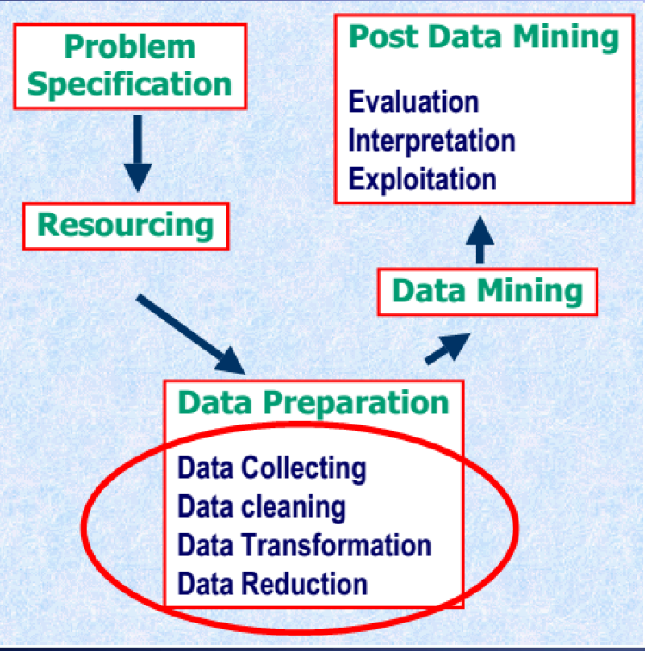

Slide 38
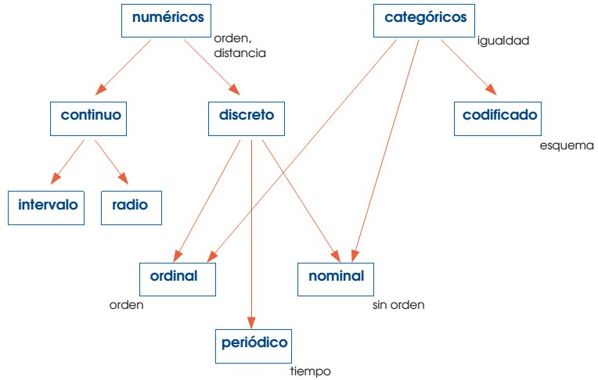
Tipos de datos

Slide 39
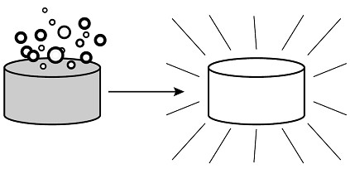
Pre-procesamiento de datos
data cleaning
Resuelve conflictos entre datos
Elimina outliers
Chequea y resuelve problemas de ruido, valores perdidos,

Slide 40
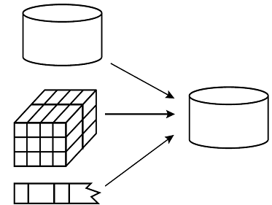
Pre-procesamiento de datos
data integration
Obtiene los datos de diferentes fuentes de información
Resuelve problemas de representación y codificación
Integra los datos desde diferentes tablas para crear información homogénea,

Slide 41

Pre-procesamiento de datos
data transformation
Los datos son transformados o consolidados de forma apropiada para la extracción de información Diferentes vías:
Sumarización de datos Operaciones de agregación, etc.

Slide 42
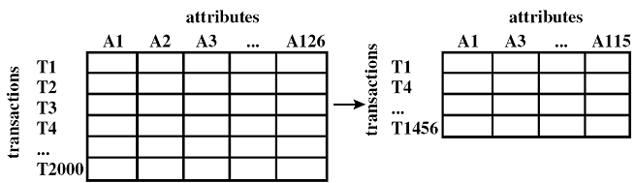
Pre-procesamiento de datos data reduction
Selecciona datos relevantes para la tarea de la minería de datos/extracción de información.

Slide 43
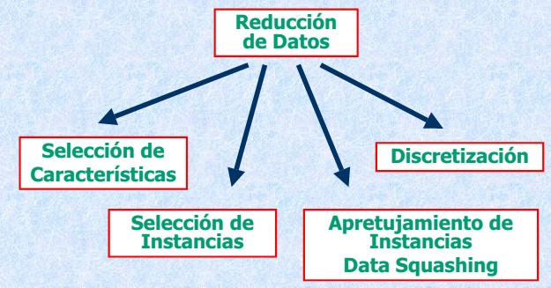
Reducción de Datos

Slide 44
Fuentes de complejidad en los datos:
En un único conjunto de datos / tabla
Demasiadas variables / atributos / columnas
Demasiados casos / ejemplos / filas / tuplas
Demasiados valores/estados por atributo
Al usar múltiples conjuntos de datos / tablas
Demasiadas tablas
Demasiadas relaciones (y conocimiento encerrado en ellas)

Slide 45
Conclusiones

Slide 46

Preguntas

Slide 47
Inteligencia Artificial
Conferencia: Introducción al KDD.
Profesor: Dr. Yasiel Pérez Vera
Email: yperezv@unsa.edu.pe

